Slide 1


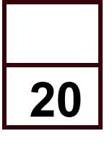
الاختبار التكويني الأول في مادة الرياضيات
الصف الثاني للفصل الدراسي الأول
2025 - 2024
اسمي : ........................................... صفي الثاني ( )
السؤال الأول : اختر الاجابة الصحيحة
10
1 – أجد ناتج الجمع ..... = 4 + 5 + 6
a . 18 b . 13 c . 15
2 – حوط ناتج الجمع = 6 + 6
a . 6 b . 12 c .0
3 - حوط عائلة الحقائق الصحيحة :
4 + 2 = 6 4 – 2 = 2 7 + 8 = 15 15 – 8 = 7 5 + 6 = 11 11 – 6 = 5
5 + 1 = 6 5 – 1 = 3 8 + 7 = 15 15 – 6 = 9 6 + 5 = 11 11 – 5 = 6
a
b
c
4 – حوط جملة الجمع التي تناسب قطعة الدومينو
a . 4 + 3 = \ 3 + 4 = b . 4 + 5 = \ 5 +4 = c .6 + 2 = \ 2 + 6 =
5 – يشتري خالد دائما 5 أزهار من المتجر بعد النادي . كم عدد الأزهار التي ستكون لديه بعد 4 أيام ؟
a . 20 b . 12 c .9

Slide 2
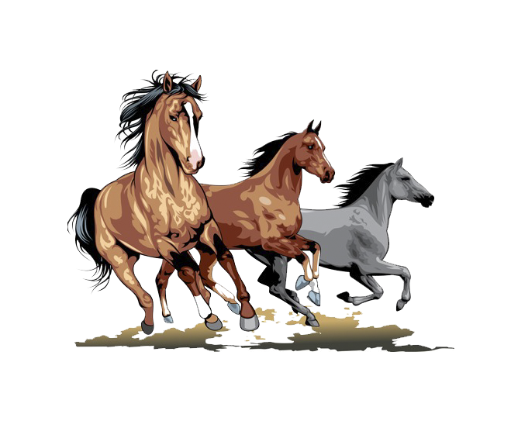
السؤال الثاني : استخدم خط الأعداد ليساعدك في عملية الطرح والجمع
2
9 – 5 =
10 + 4 =
4
السؤال الثالث : اوجد ناتج عملية الطرح والجمع
8
4
+ 2
أوجد الحد الجمعي الناقص
في الجملة العددية .
6
+ 2
8
- 7
3 + . . . . . = 7
7 - …….. = 3
السؤال الرابع : حل المسائل اللفظية
2
يوجد في الحقل 7 أحصنة بيضاء . 9 أحصنة بنية .
فكم عدد الأحصنة الموجودة في الحقل ؟
السؤال الخامس : اكتب عائلات الحقائق
2
......... = ......... + ..........
......... = ........ + ...........
........ = ......... - ..........
......... = ........ - ..........
9
6
3

